Slide 1


هداية النحو
القسم الأول
الدرس
٢٤
الباب الأول في الاسم المعرب
الْمَقصِدُ الثَّانِي فِي الْمَنْصُوْبَاتِ
الْفَصْلُ الثَّالِثِ فِي الْمَفْعُوْلِ فِيْهِ
Al-Qalam Institute
www.alqalaminstitute.org

Slide 2
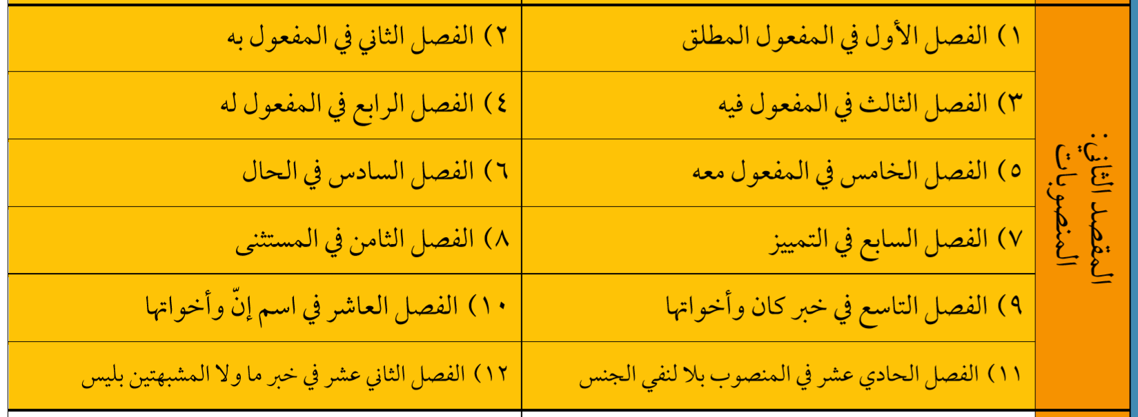
خطة الكتاب

Slide 3
الْفَصْلُ الثَّالِثِ فِي الْمَفْعُوْلِ فِيْه
الْمَقصِدُ الثَّانِي فِي الْمَنْصُوْبَاتِ
اَلبَابُ الْأَوَّلُ فِيْ الِاسْمِ المُعْرَبِ
القِسْمُ الْأَوَّلُ فِي الِاسْمِ
فَصْلٌ الْمَفْعُوْلُ فِيْهِ هُوَ اسْمُ مَا وَقَعَ فِعْلُ الْفَاعِلِ فِيْهِ مِنَ الزَّمَانِ وَالْمَكَانِ، وَيُسَمَّى ظَرْفًا.

Slide 4
الْفَصْلُ الثَّالِثِ فِي الْمَفْعُوْلِ فِيْه
الْمَقصِدُ الثَّانِي فِي الْمَنْصُوْبَاتِ
اَلبَابُ الْأَوَّلُ فِيْ الِاسْمِ المُعْرَبِ
القِسْمُ الْأَوَّلُ فِي الِاسْمِ
ظرف
مَكَانٌ
زَمَانٌ
مَحْدُوْدٌ
مُبْهَمٌ
مَحْدُوْدٌ
مُبْهَمٌ
مَسْجِد
أَمَامَ
يَوْمًا
دَهْرٌ
جَلَسَ فِي الْمَسْجِدِ
جَلَسَ أَمَامَ الْمَسْجِدِ
غَابَ يَوْمًا
غَابَ دَهْرًا
مَجْرُوْرٌ
مَنْصُوْبٌ

Slide 5
الْفَصْلُ الثَّالِثِ فِي الْمَفْعُوْلِ فِيْه
الْمَقصِدُ الثَّانِي فِي الْمَنْصُوْبَاتِ
اَلبَابُ الْأَوَّلُ فِيْ الِاسْمِ المُعْرَبِ
القِسْمُ الْأَوَّلُ فِي الِاسْمِ
وَظُرُوْفُ الزَّمَانِ عَلَى قِسْمَيْنِ:
مُبْهَمٌ وَهُوَ مَا لا يَكُونُ لَهُ حَدٌّ مُعَيَّنٌ كَدَهْرٍ، وَحِيْنٍ.
وَمَحْدُودٌ، وَهُوَ مَا يَكُونُ لَهُ حَدٌّ مُعَيَّنٌ كَيَوْمٍ وَلَيْلَةٍ وشَهْرٍ وَسَنَةٍ.
وَكُلُّهَا مَنْصُوبٌ بِتَقْدِيْرِ فِي،
تَقُولُ: صُمْتُ دَهْرًا وَسَافَرْتُ شَهْرًا أَيْ فِي دَهْرٍ، وَفِي شَهْرٍ.

Slide 6
الْفَصْلُ الثَّالِثِ فِي الْمَفْعُوْلِ فِيْه
الْمَقصِدُ الثَّانِي فِي الْمَنْصُوْبَاتِ
اَلبَابُ الْأَوَّلُ فِيْ الِاسْمِ المُعْرَبِ
القِسْمُ الْأَوَّلُ فِي الِاسْمِ
وَظُرُوْفُ المَكانِ كَذٰلِكَ مُبْهَمٌ، وَهُوَ مَنْصُوبٌ أيْضًا بِتَقْدِيْرِ فِيْ
نَحْوُ جَلَسْتُ خَلْفَكَ وَأَمامَك
وَمَحْدُودٌ وَهُوَ مَا لا يَكُونُ مَنْصُوبًا بِتَقْدِير فِي،
بَلْ لا بُدَّ مِنْ ذِكرِ فِي فِيْهِ
مِثْلُ جَلَسْتُ فِي الدّارِ، وَفِي السُّوقِ، وفِي المَسْجِدِ.

Slide 7
الْفَصْلُ الثَّانِيْ فِي الْمَفْعُوْلِ بِهِ
الْمَقصِدُ الثَّانِي فِي الْمَنْصُوْبَاتِ
اَلبَابُ الْأَوَّلُ فِيْ الِاسْمِ المُعْرَبِ
القِسْمُ الْأَوَّلُ فِي الِاسْمِ
﴿جَاءُوا أَبَاهُمْ عِشَاءً يَبْكُونَ﴾
﴿إِنِّي أَرَانِي أَحْمِلُ فَوْقَ رَأْسِي خُبْزًا﴾
﴿نَجْعَلْهُمَا تَحْتَ أَقْدَامِنَا﴾
﴿تَجْرِي مِنْ تَحْتِهَا الْأَنْهَارُ﴾

Slide 8
الْفَصْلُ الثَّانِيْ فِي الْمَفْعُوْلِ بِهِ
الْمَقصِدُ الثَّانِي فِي الْمَنْصُوْبَاتِ
اَلبَابُ الْأَوَّلُ فِيْ الِاسْمِ المُعْرَبِ
القِسْمُ الْأَوَّلُ فِي الِاسْمِ
﴿قَالَ فَإِنَّهَا مُحَرَّمَةٌ عَلَيْهِمْ أَرْبَعِينَ سَنَةً يَتِيهُونَ فِي الْأَرْضِ﴾
﴿ثُمَّ لَآتِيَنَّهُمْ مِنْ بَيْنِ أَيْدِيهِمْ وَمِنْ خَلْفِهِمْ وَعَنْ أَيْمَانِهِمْ وَعَنْ شَمَائِلِهِمْ﴾

Slide 9
الْفَصْلُ الثَّانِيْ فِي الْمَفْعُوْلِ بِهِ
الْمَقصِدُ الثَّانِي فِي الْمَنْصُوْبَاتِ
اَلبَابُ الْأَوَّلُ فِيْ الِاسْمِ المُعْرَبِ
القِسْمُ الْأَوَّلُ فِي الِاسْمِ
﴿وَقُلْنَا يَاآدَمُ اسْكُنْ أَنْتَ وَزَوْجُكَ الْجَنَّةَ﴾
﴿وَإِذْ قُلْنَا ادْخُلُوا هَذِهِ الْقَرْيَةَ ... وَادْخُلُوا الْبَابَ سُجَّدًا﴾
﴿وَأَنَّا كُنَّا نَقْعُدُ مِنْهَا مَقَاعِدَ لِلسَّمْعِ﴾

Slide 10

سبْحانَك اللَّهُمّ وبحَمْدكَ أشْهدُ أن لا إله إلا أنْت أسْتغْفِركَ وَأتَوبُ إليْك
Al-Qalam Institute
www.alqalaminstitute.org

Slide 11
الْفَصْلُ الثَّالِثِ فِي الْمَفْعُوْلِ فِيْه
الْمَقصِدُ الثَّانِي فِي الْمَنْصُوْبَاتِ
اَلبَابُ الْأَوَّلُ فِيْ الِاسْمِ المُعْرَبِ
القِسْمُ الْأَوَّلُ فِي الِاسْمِ
ظرف
زَمَانٌ
مَكَانٌ
مُبْهَمٌ
مَحْدُوْدٌ
مُبْهَمٌ
مَحْدُوْدٌ
دَهْرٌ
حِيْنٌ
أَمَامَ
مَسْجِد
مَجْرُوْرٌ
مَنْصُوْبٌ

